Slide 1
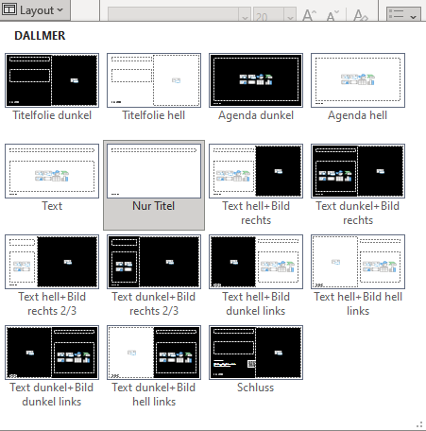
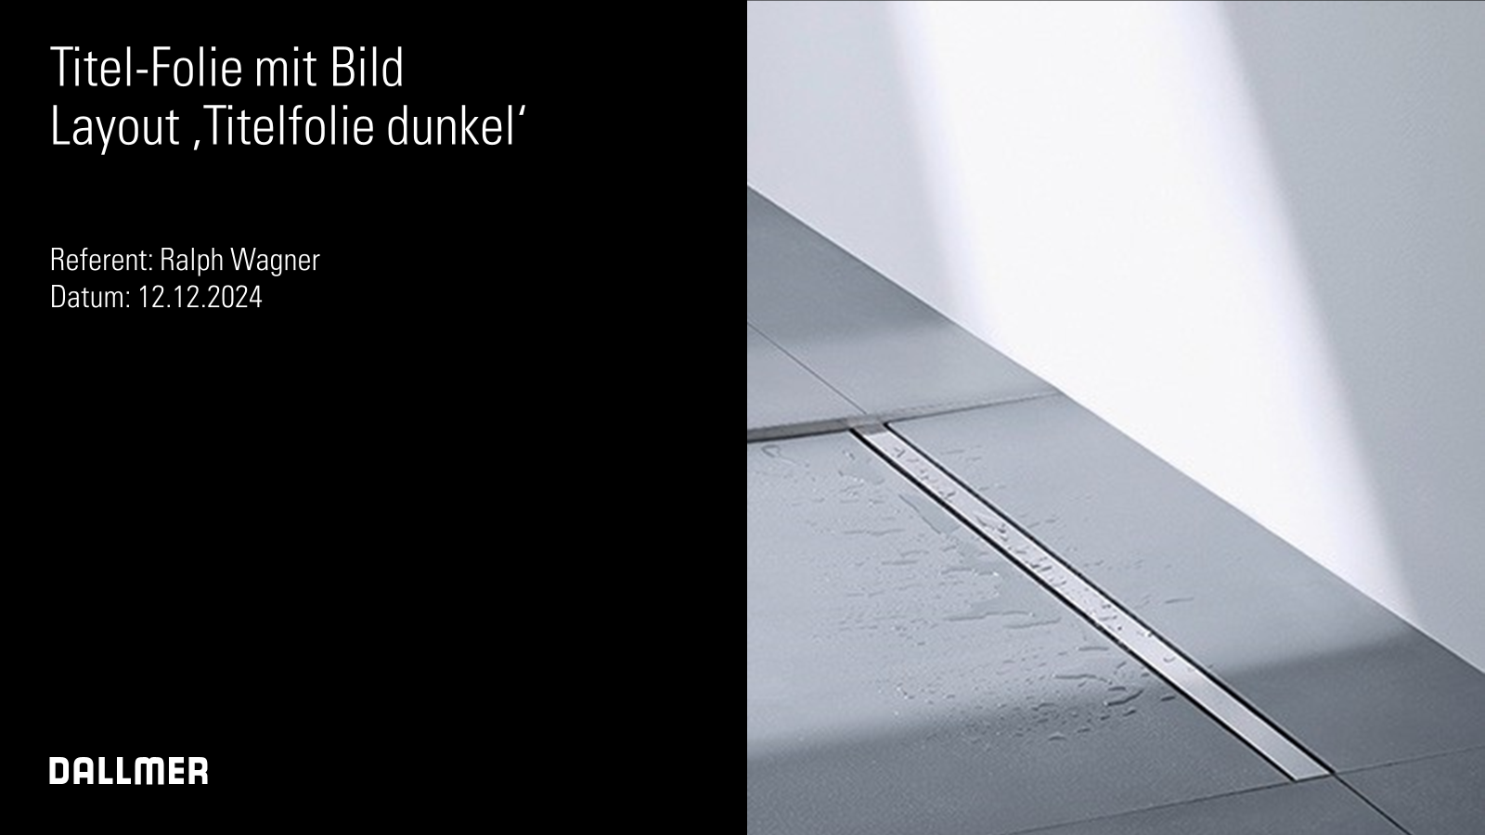

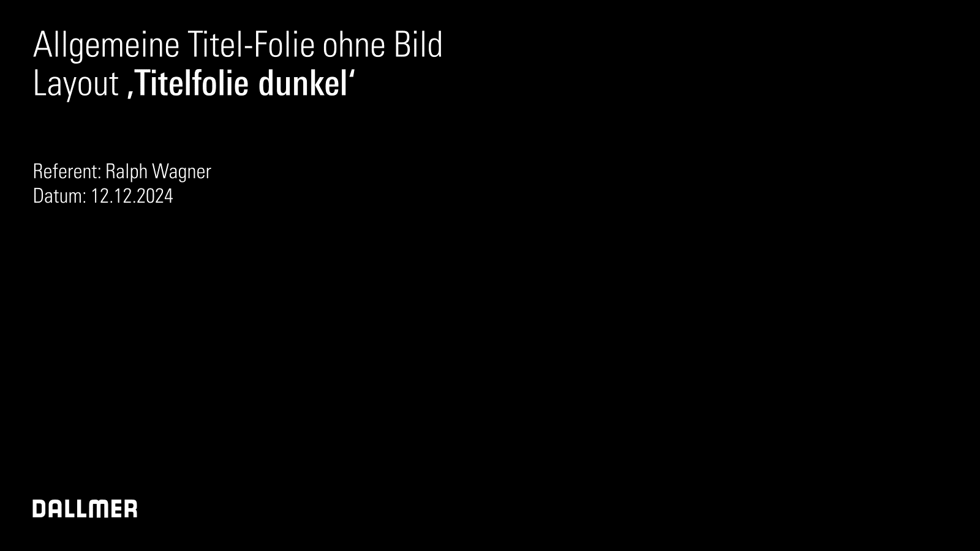

Kurzanleitung (1/6)
Nutzen Sie immer die vordefinierten Layouts
Multifunktionale Layouts
Die mit Bildplatzhaltern angelegten Layouts lassen sich mehrfach verwenden:
Klicken Sie auf Layout, um das Layout auf einer bestehenden
Seite zu ändern.
1.
Mit Bild
Klicken Sie auf
Neue Folie, um verschiedene Layouts auszu-wählen.
2.
Ganz ohne weitere Elemente
Klicken Sie auf die Schaltfläche Zurücksetzen, um das Aussehen der Seite entsprechend der Vorlage
auf das ursprüngliche
Layout zurückzusetzen.
3.
Mit grafischen
Elementen/
Illustrationen

Slide 2

Kurzanleitung (2/6)
Voreingerichtete Textplatzhalter
Der Textplatzhalter sind mit der Hausschrift Univers LT Std 47 Cn Lt
voreingerichtet:
Listenebene für Textplatzhalter / Wahl der verschiedenen Schriftschnitte
Verwenden Sie für den Wechsel der Schriftschnitte auf den
Textseiten mit Platzhaltern die Schaltflächen Listenebene
erhöhen/verringern
Erstellen Sie keine eigenen Aufzählungszeichen.
Erste Ebenen: 20pt,
(Spiegelstrich Aufzählungszeichen)
Zweite Ebene: 20pt,
(Spiegelstrich Aufzählungszeichen)
  Dritte Ebene: 20pt,
  (Spiegelstrich Aufzählungszeichen)

Slide 3
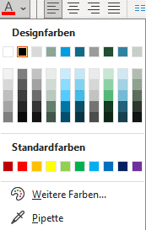
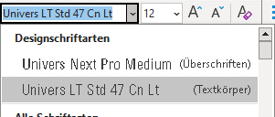

Kurzanleitung (3/6)
Farben
Schriften
Beispiele für Standard-
formen, Linien und Textfelder
Um Objekte einzufärben, verwenden Sie bitte die definierten Designfarben in der ersten Zeile.
Der Einsatz von Standardfarben ist nicht erwünscht.
In PowerPoint-Präsentationen wird als Schriftart die
Univers LT Std 47 Cn Lt (Textkörper) verwendet und für Hervorhebungen Univers Next Pro Medium Cond (Überschriften). Bitte nicht FETTEN!
Standardform
Diese Farben dürfen nicht genutzt werden
Schriftgröße 20 pt
Farbe blau
Ohne Linie
Diese Farben dürfen nicht genutzt werden
Standardtextfeld
Standardlinie
Linie ,75 pt, schwarz

Slide 4
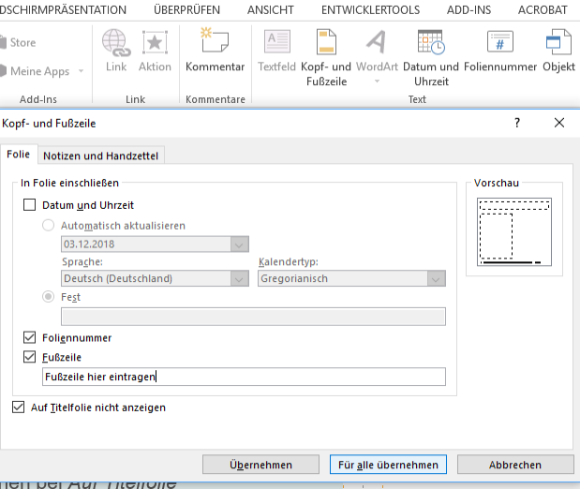
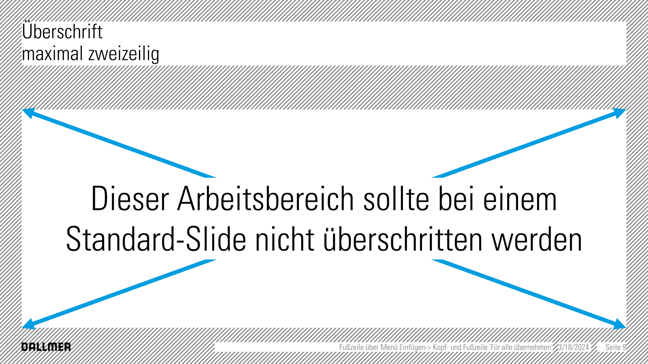
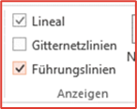
Kurzanleitung (4/6)
Kopf- und Fußzeile / Seitenzahlen
1
Lineal und Führungslinien
Menü Einfügen/Kopf- und Fußzeile.
Fußzeile eintragen
  Häkchen bei Foliennummer
  Häkchen bei „Auf Titelfolie nicht anzeigen“
Für alle übernehmen klicken.
Setzen Sie im Menü Ansicht ein Häkchen bei Lineal und Führungslinien.
WICHTIG: Wenn alte Präsentationen einkopiert werden, erscheinen Seitenzahlen oder Fußzeilen manchmal an falscher Stelle oder falsch formatiert. Um dies zu vermeiden, wiederholen Sie bis nach Fertigstellung der Präsentation 2 x: erst alle Häkchen entfernen und „Für alle übernehmen“ klicken und dann noch einmal die Häkchen setzen. So werden alle Einstellungen richtig übernommen.
1
3
2
3

Slide 5
Kurzanleitung (5/6)
Diagramme
Tabellen
Dos and Don‘ts
Diagramme sind 2-D und werden automatisch von PowerPoint erstellt.
Passen Sie Schriftgröße und Farben an Ihre Anforderungen an.
Tabellen sind wie unten voreingestellt.
Lediglich die Kopfzeile muss manuell angepasst werden: Schriftart ‚Univers Next Pro Medium‘, Passen Sie alles Weitere (Schriftgröße, Ausrichtung, etc.) an Ihre Anforderungen an.
Verwenden sie KEINE Spezialeffekte wie Spiegelung oder 3-D-Effekte! Auch Farben außerhalb des CDs dürfen NICHT verwendet werden.
Text | Text | Text | Text | Text
Text | Text | Text | Text | Text
Text | Text | Text | Text | Text
Text | Text | Text | Text | Text

Slide 6

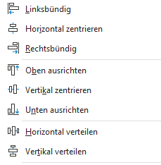
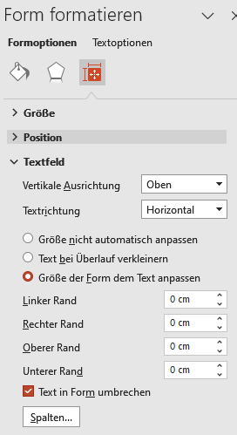
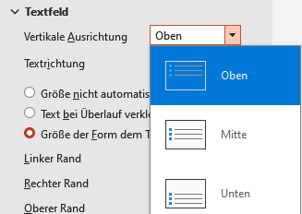
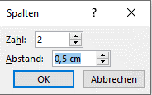
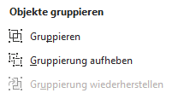
Kurzanleitung (6/6)
Ausrichtewerkzeuge nutzen
Formen formatieren
Objekte ausrichten
Markieren Sie die Objekte, die Sie ausrichten möchten. Gehen Sie zu Start und klicken Sie auf Anordnen. Wählen Sie Ausrichten und die gewünschten Ausrichtungsoptionen.
Textfeld und Formen
Jede Form ist auch ein Textfeld und kann beschriftet werden.
Gerade Linie, Kreise und Quadrate
Um eine gerade Linie, einen Kreis oder einen Quader zu zeichnen, halten Sie beim Zeichnen die Umschalttaste gedrückt.
NICHT Textfeld UND Form verwenden

Horizontal oder vertikal verteilen
Mit dieser Funktion wird der Abstand zwischen verschiedenen Objekten gleichmäßig verteilt. Markieren Sie die Objekte, die Sie anpassen möchten (mindestens drei Stück), und wählen Sie Horizontal verteilen oder Vertikal verteilen.
Textausrichtung und innere Ränder
Um Formen und Textfelder nach Ihren Wünschen zu gestalten, verwenden Sie die: Vertikale Ausrichtung
Spalten
Längere Texte sind leichter zu lesen, wenn sie in Spalten angeordnet sind.
Außerdem passt dadurch oft mehr Text in den verfügbaren Platz.
Innenränder
Objekte gruppieren
Verwenden Sie diese Funktion,
um Boxen zu gruppieren
Text in Form umbrechen ist manchmal nicht sinnvoll

